Slide 1
Asignación de direcciones IP
Universidad Católica Boliviana – Cochabamba
SIS 233 REDES DE COMPUTADORAS II
Notes:
Cisco Networking Academy Program
Introducción a Networks v6.0
Capítulo 7: Asignación de direcciones IP

Slide 2
1.0 Direcciones de red IPv4
Notes:
7 – Direccionamiento IP
7.1 – Direcciones de red IPv4

Slide 3
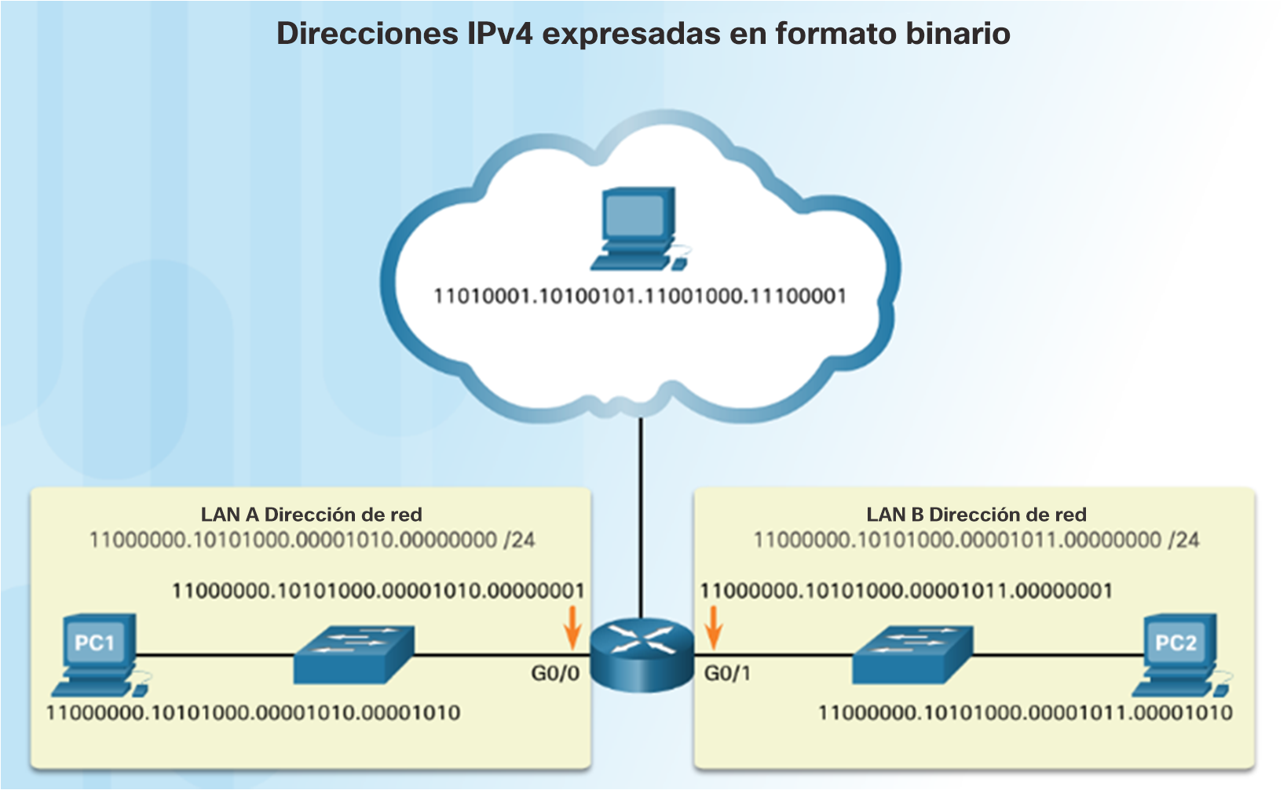
Conversión entre notación binaria y decimal Direcciones IPv4
El sistema numérico binario consta de los números 0 y 1, denominados bits.
Las direcciones IPv4 se expresan en 32 bits binarios divididos en 4 octetos de 8 bits.
Notes:
7.1 – Direcciones de red IPv4
7.1.1 – Conversión entre notación binaria y decimal
7.1.1.1 – Direcciones IPv4

Slide 4
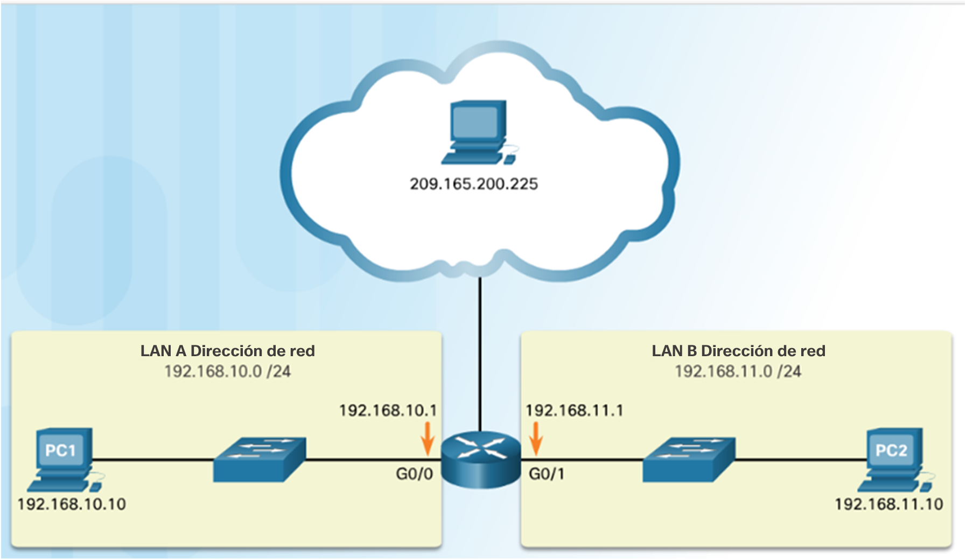
Conversión entre notación binaria y decimal Direcciones IPv4 (continuación)
En general, las direcciones IPv4 se expresan en notación decimal punteada.
Notes:
7.1 – Direcciones de red IPv4
7.1.1 – Conversión entre notación binaria y decimal
7.1.1.1 – Direcciones IPv4 (cont.)

Slide 5
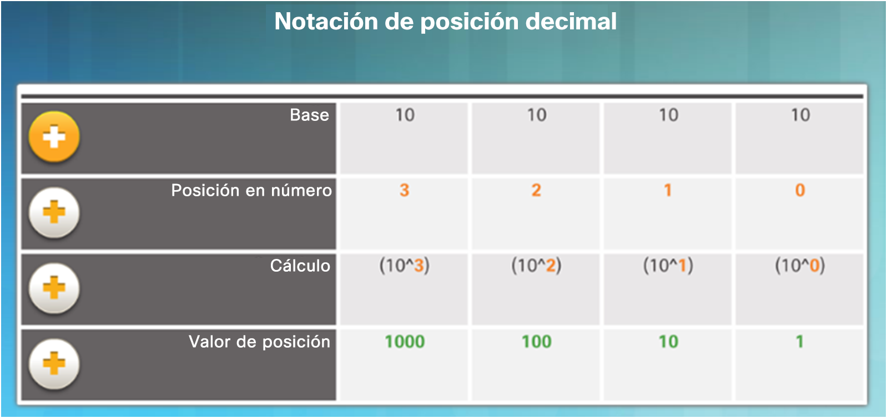
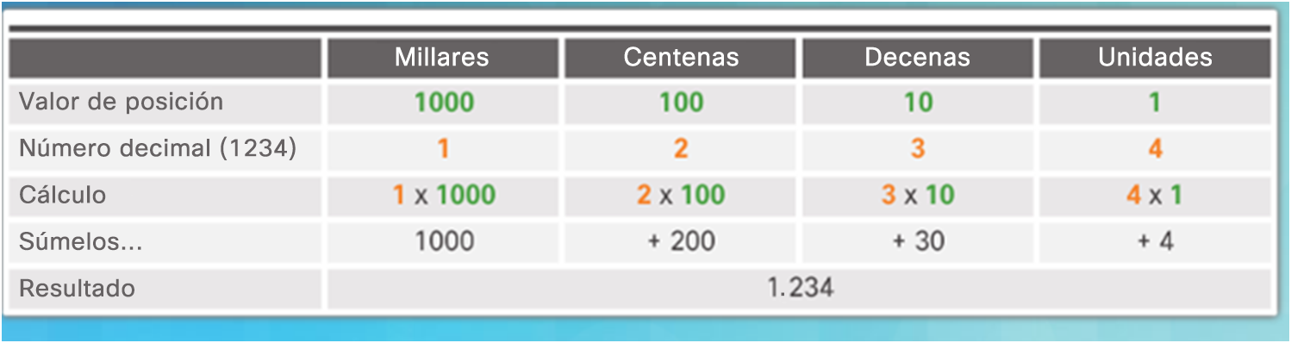
Conversión entre notación binaria y decimal Notación de posición
La primera fila identifica la base numérica o la base. El número decimal es 10. El binario se basa en 2; por lo tanto, la raíz será 2.
En la segunda fila, se expresa la posición de los números a partir de 0. A su vez, estos números representan el valor exponencial que se usa para calcular el valor de posición (cuarta fila).
La tercera fila calcula el valor de posición al aumentar la base con el valor exponencial de la posición. Nota: n^0 es siempre = 1.
El valor de posición se enumera en la cuarta fila.
Aplicación de la notación de posición decimal
Notes:
7.1 – Direcciones de red IPv4
7.1.1 – Conversión entre notación binaria y decimal
7.1.1.3 – Notación de posición

Slide 6
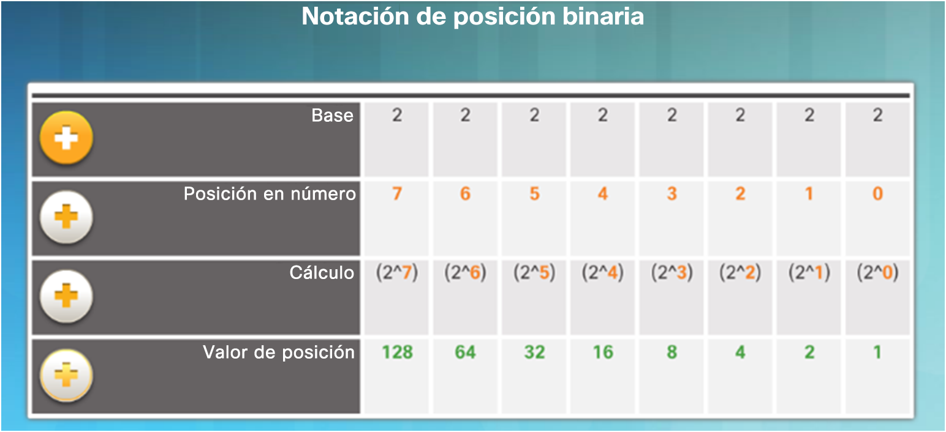
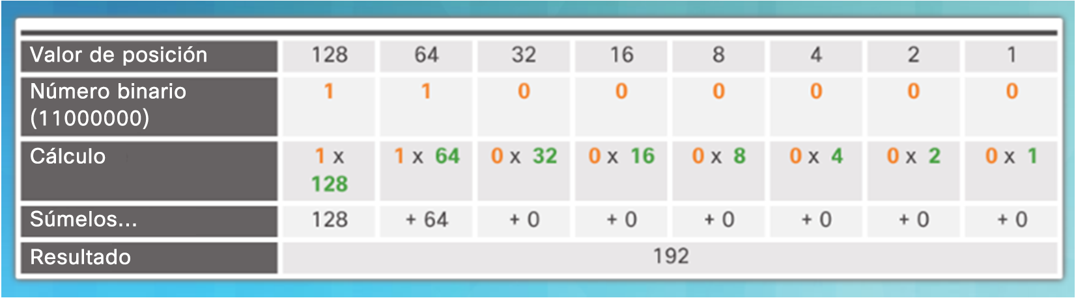
Conversión entre notación binaria y decimal Notación de posición (continuación)
Aplicación de la notación de posición binaria.
Notes:
7.1 – Direcciones de red IPv4
7.1.1 – Conversión entre notación binaria y decimal
7.1.1.3 – Notación de posición (continuación)

Slide 7
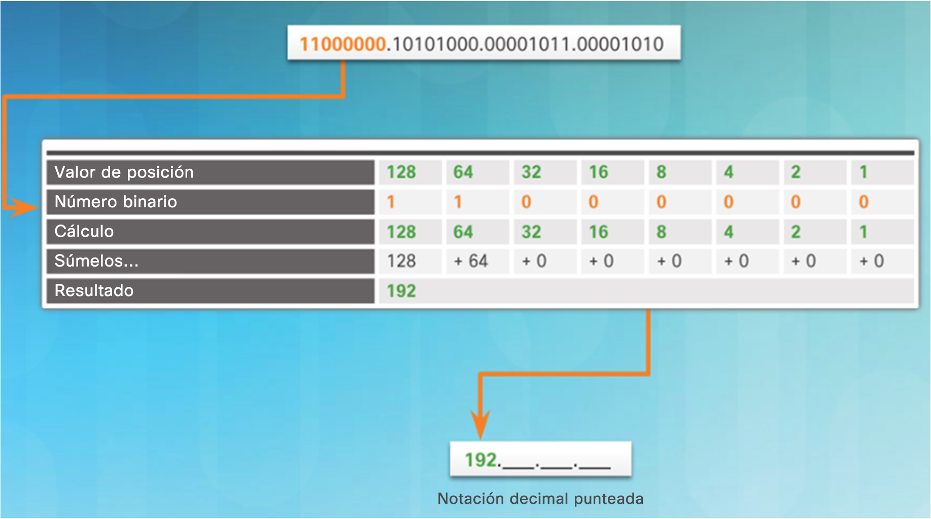
Conversión entre notación binaria y decimal Conversiones de sistema binario a decimal
Para convertir una dirección IPv4 binara a decimal, escriba el número binario de 8 bits de cada octeto debajo del valor de posición de la fila 1 y luego calcule para obtener el decimal.
Notes:
7.1 – Direcciones de red IPv4
7.1.1 – Conversión entre notación binaria y decimal
7.1.1.4 – Conversión de sistema binario a decimal

Slide 8
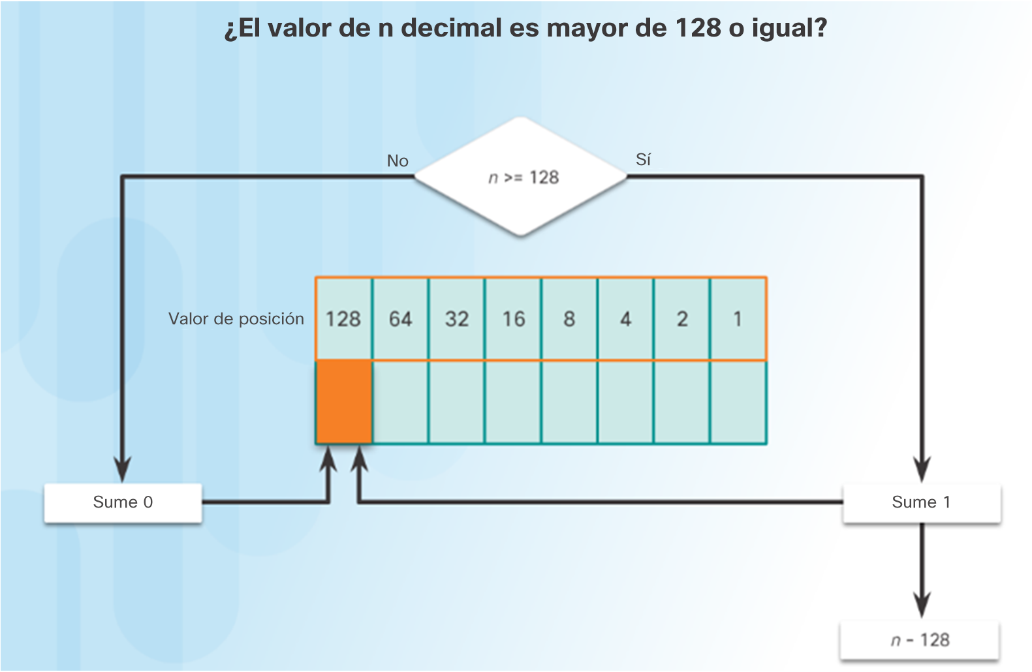
Conversión entre notación binaria y decimal Conversión de sistema decimal a binario
Para convertir una dirección IPv4 decimal a binario, utilice la tabla de posición, pero antes compruebe si el número es mayor a 128 bits. Si no lo es, un 0 se coloca en esta posición. Si lo es, un 1 se coloca en esta posición.
Del número original, se resta 128 y el resto se comprueba con la siguiente posición (64). Si es inferior a 64, un 0 se coloca en esta posición. Si es mayor, un 1 se coloca en esta posición y se resta 64.
El proceso se repite hasta que se han ingresado todos los valores de posición.
Notes:
7.1 – Direcciones de red IPv4
7.1.1 – Conversión entre notación binaria y decimal
7.1.1.6 – Conversión de sistema decimal a binario

Slide 9
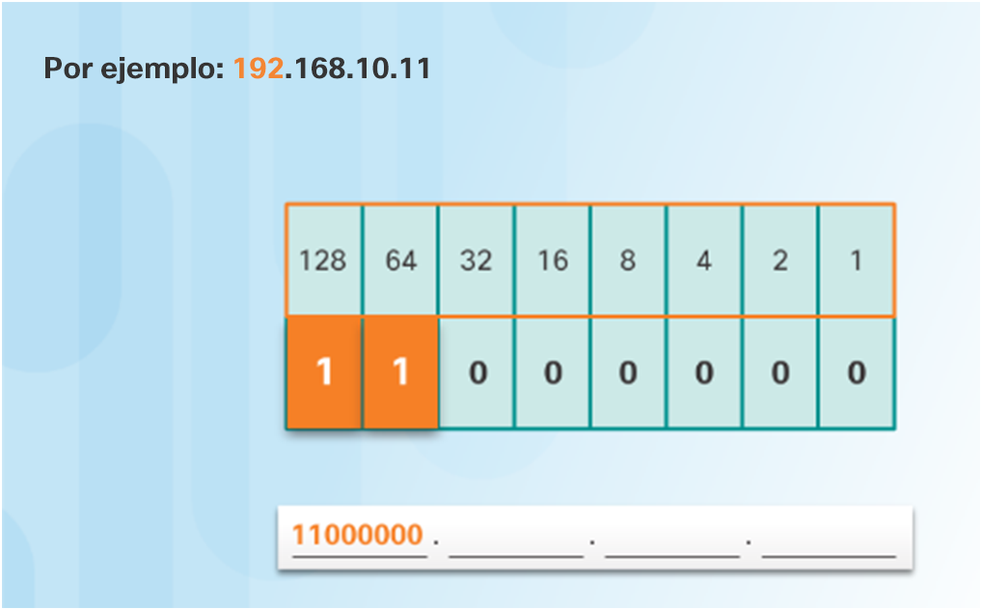
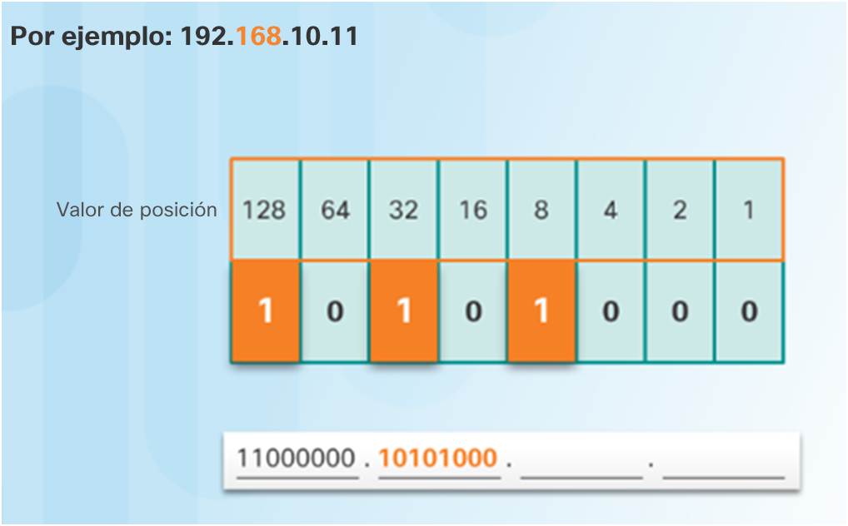
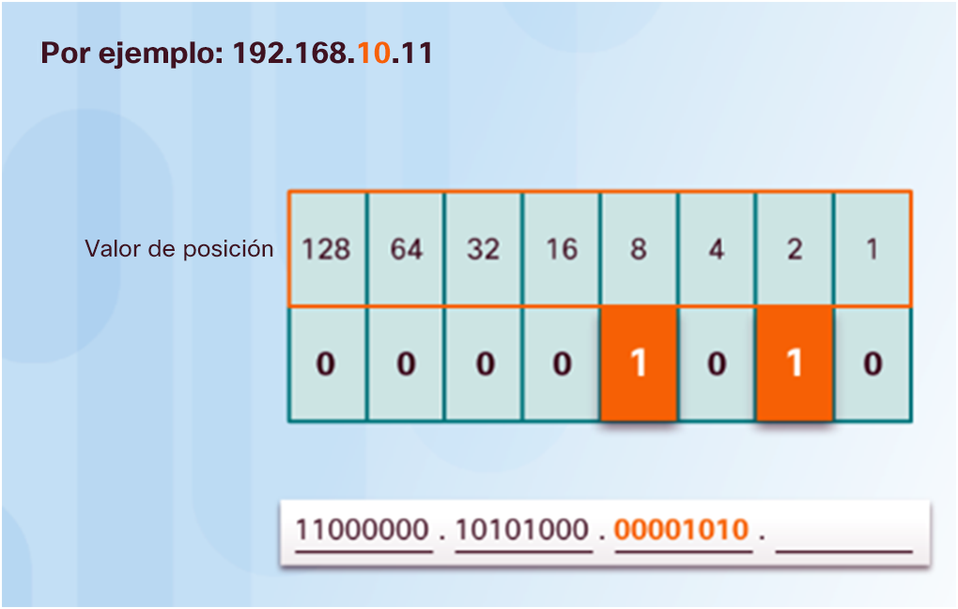
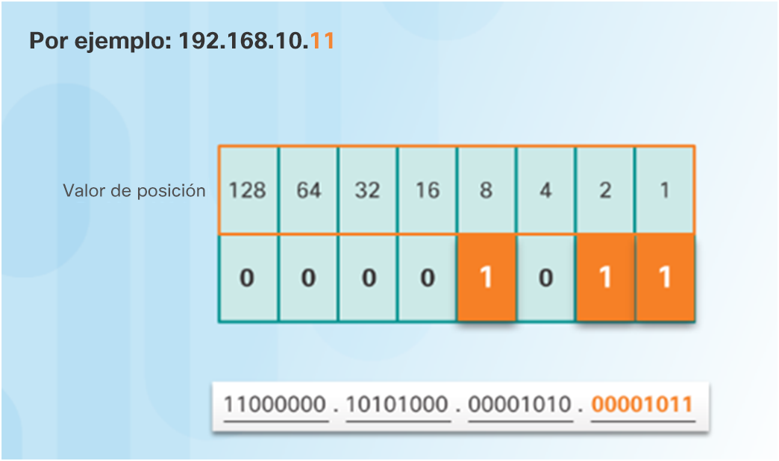
Conversión entre notación binaria y decimal Ejemplos de conversión de sistema decimal a binario
Notes:
7.1 – Direcciones de red IPv4
7.1.1 – Conversión entre notación binaria y decimal
7.1.1.7 – Ejemplos de conversión de sistema decimal a binario

Slide 10
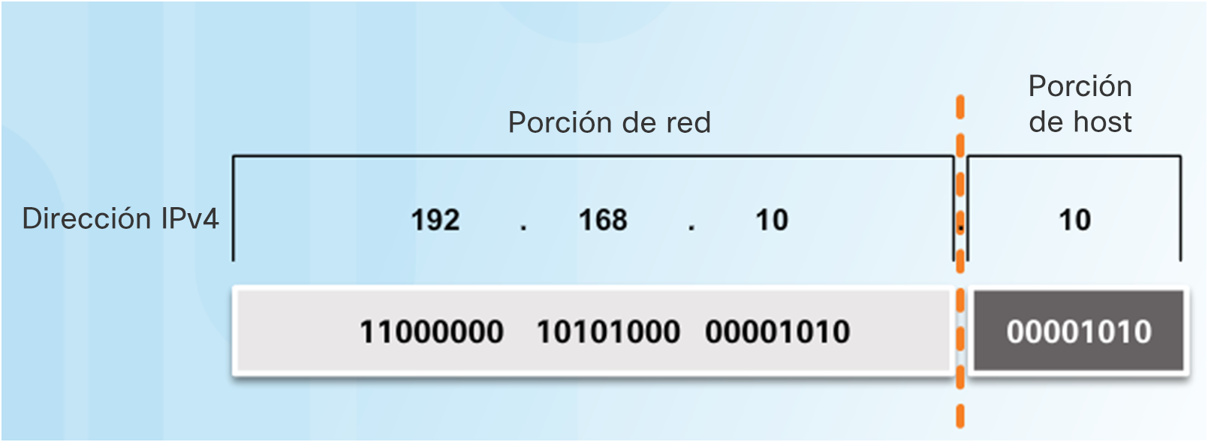
Estructura de una dirección IPv4 Porciones de red y de host
Una dirección IPv4 es jerárquica.
Consta de una porción de red y una porción de host.
La porción de red de todos los dispositivos en la misma red debe ser idéntica.
La máscara de subred permite a los dispositivos identificar la porción de red y la porción de host.
Notes:
7.1 – Direcciones de red IPv4
7.1.2 – Estructura de una dirección IPv4
7.1.2.1 – Porciones de red y de host

Slide 11
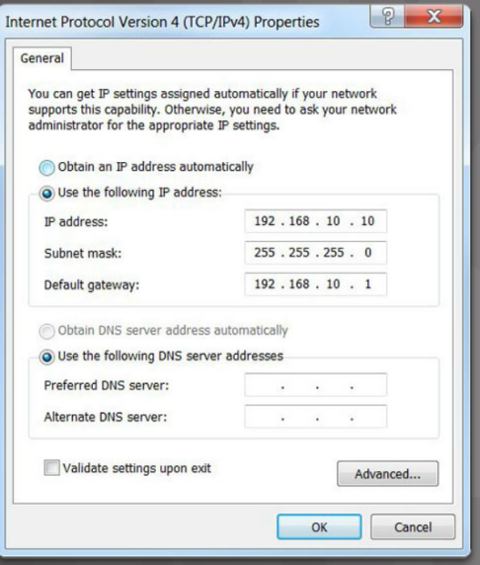
Estructura de una dirección IPv4 La máscara de subred
En un host, se deben configurar tres direcciones IPv4:
dirección IPv4 única del host;
máscara de subred: identifica la porción de red/host de la dirección IPv4;
gateway predeterminado: dirección IP de la interfaz de router local.
Notes:
7.1 – Direcciones de red IPv4
7.1.2 – Estructura de una dirección IPv4
7.1.2.2 – La máscara de subred

Slide 12
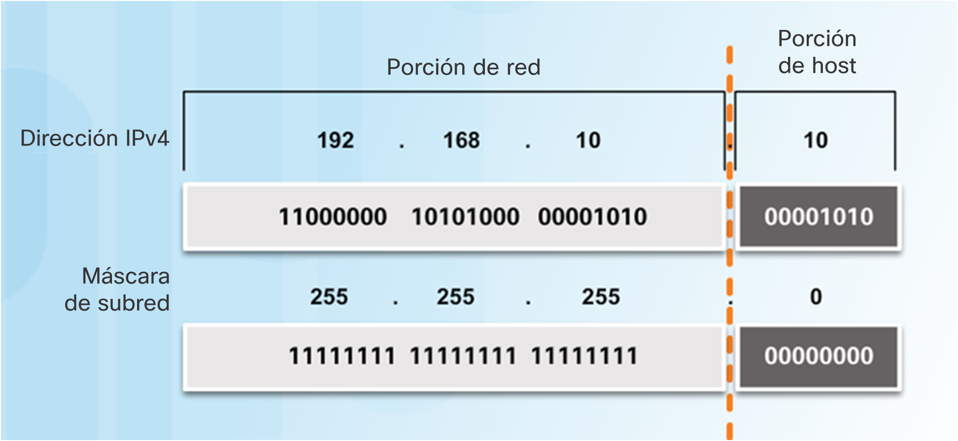
Estructura de una dirección IPv4 La máscara de subred (continuación)
La dirección IPv4 es comparada con la máscara de subred bit por bit, de izquierda a derecha.
Un 1 en la máscara de subred indica que el bit correspondiente en la dirección IPv4 es un bit de red.
Notes:
7.1 – Direcciones de red IPv4
7.1.2 – Estructura de una dirección IPv4
7.1.2.2 – La máscara de subred (continuación)

Slide 13
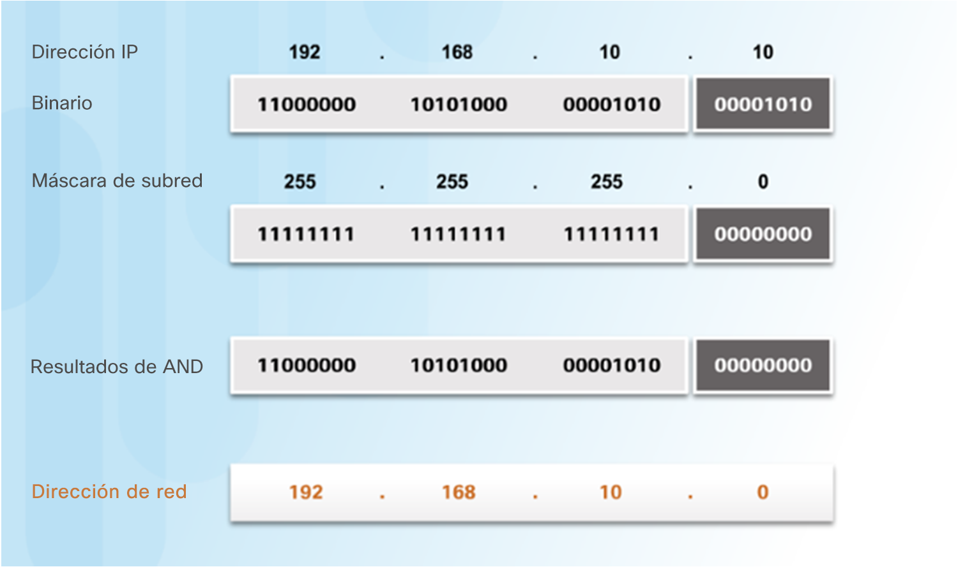
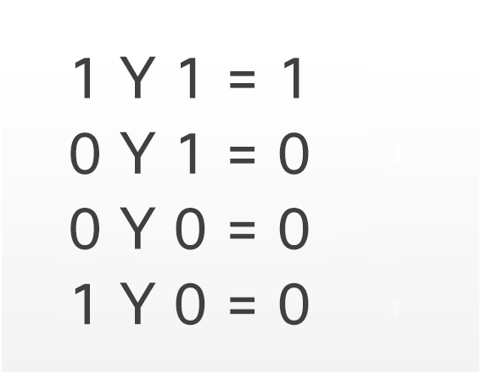
Estructura de una dirección IPv4 AND lógico
El AND lógico es una de las tres operaciones binarias básicas que se utilizan en la lógica digital.
Se utiliza para determinar la dirección de red.
El AND lógico de dos bits arroja los resultados siguientes:
Notes:
7.1 – Direcciones de red IPv4
7.1.2 – Estructura de una dirección IPv4
7.1.2.3 – AND lógico

Slide 14
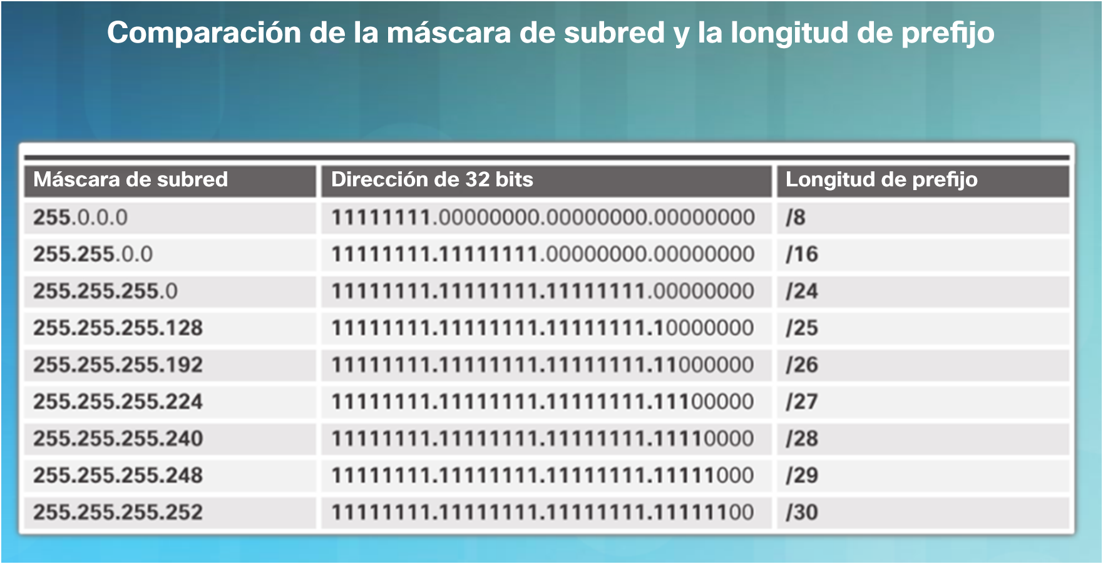
Estructura de una dirección IPv4 La longitud de prefijo
La longitud de prefijo:
Es un método más simple para expresar la máscara de subred.
Es igual a la cantidad de bits de la máscara de subred con el valor 1.
Se escribe mediante la notación de barra diagonal (/) seguida de la cantidad de bits de red.
Notes:
7.1 – Direcciones de red IPv4
7.1.2 – Estructura de una dirección IPv4
7.1.2.5 – La longitud de prefijo

Slide 15
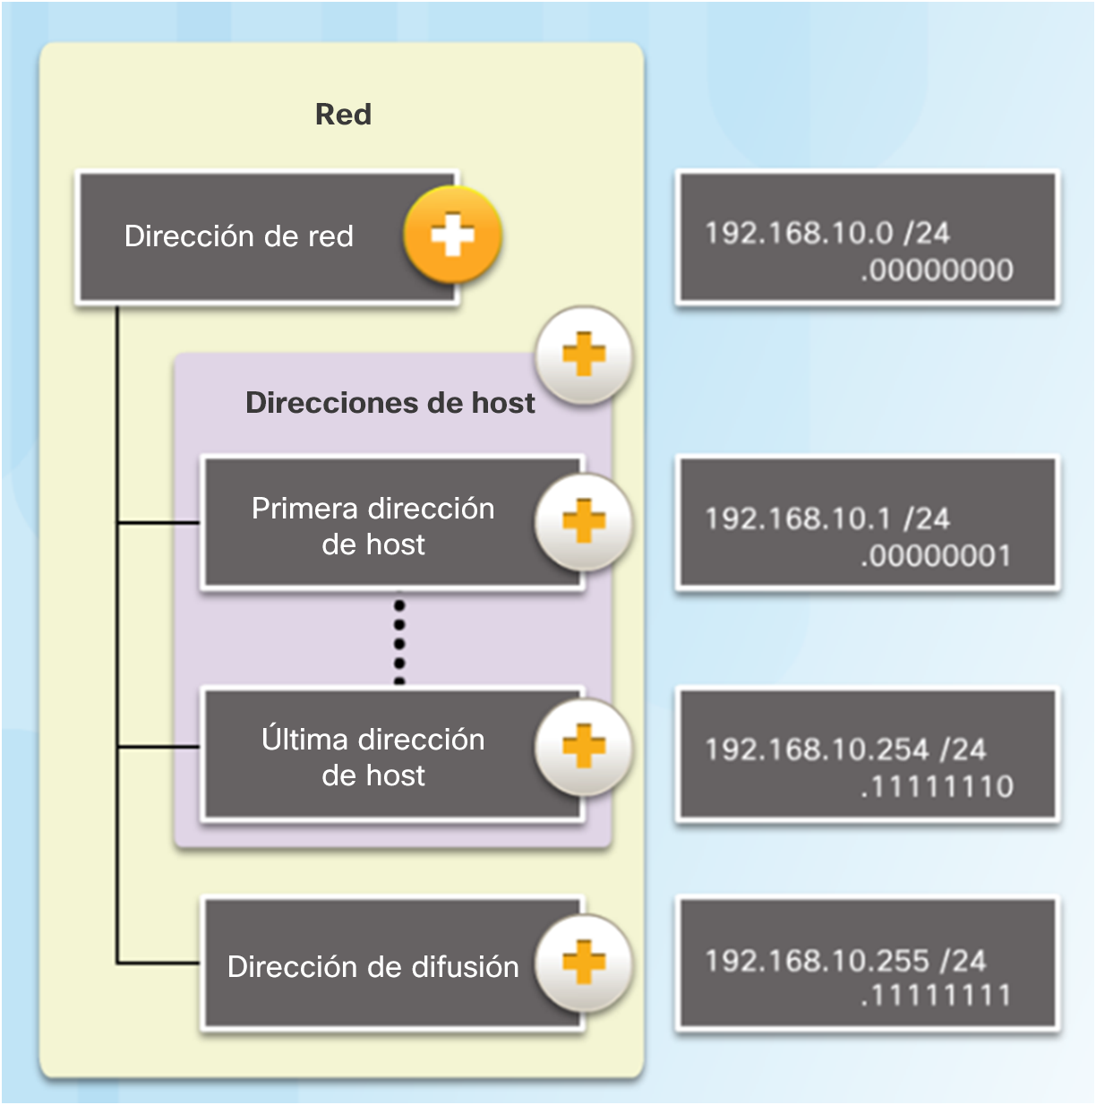
Estructura de una dirección IPv4 Direcciones de red, host y difusión
Tipos de direcciones en la red 192.168.10.0/24
Dirección de red: la porción de host se compone de todos ceros (.00000000)
Primera dirección de host: la porción de host se compone de todos ceros y termina con un uno (.00000001)
Última dirección de host: la porción de host se compone de todos unos y termina con un cero (.11111110)
Dirección de difusión: la porción de host se compone de todos unos (.11111111)
Notes:
7.1 – Direcciones de red IPv4
7.1.2 – Estructura de una dirección IPv4
7.1.2.6 – Direcciones red, host y difusión

Slide 16
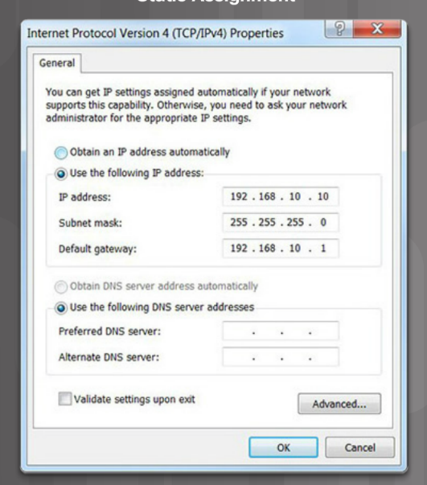
Unidifusión, difusión y multidifusión IPv4 Asignación de direcciones IPv4 estáticas a un host
Algunos dispositivos como impresoras, servidores y dispositivos de red necesitan una dirección IP fija.
Los hosts de una red pequeña también pueden configurarse con direcciones estáticas.
Notes:
7.1 – Direcciones de red IPv4
7.1.3 – Unidifusión, difusión y multidifusión IPv4
7.1.3.1 – Asignación de direcciones IPv4 estáticas a un host

Slide 17
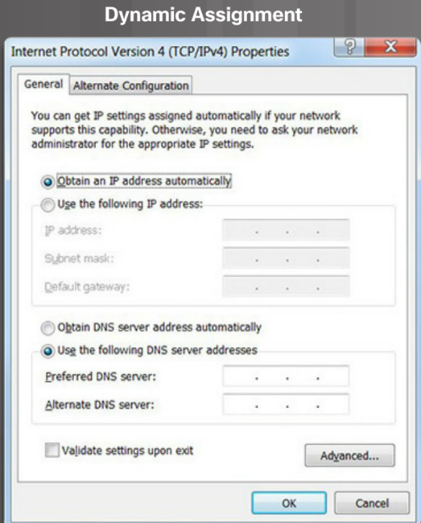
Unidifusión, difusión y multidifusión IPv4 Asignación de direcciones IPv4 dinámicas a un host
La mayor parte de las redes utiliza el protocolo de configuración dinámica de host (DHCP) para asignar direcciones IPv4 dinámicamente.
El servidor DHCP proporciona una dirección IPv4, una máscara de subred, un gateway predeterminado y otra información de configuración.
El DHCP arrienda las direcciones a los hosts por un periodo determinado.
Si el host se apaga o se desconecta de la red, la dirección regresa al pool para volver a utilizarse.
Notes:
7.1 – Direcciones de red IPv4
7.1.3 – Unidifusión, difusión y multidifusión IPv4
7.1.3.2 – Asignación de direcciones IPv4 dinámicas a un host

Slide 18
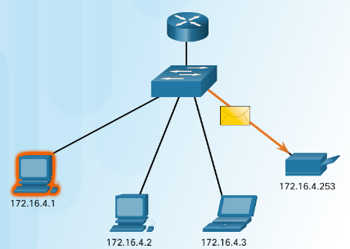
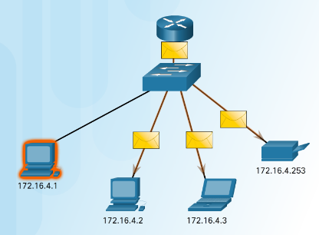
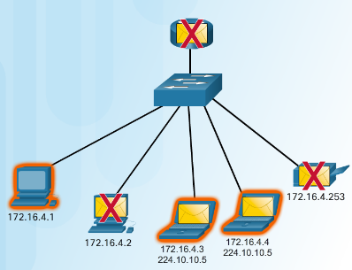
Unidifusión, difusión y multidifusión IPv4 Comunicación IPv4
Unidifusión: comunicación uno a uno.
Difusión: uno a todos.
Multidifusión: uno a un grupo selecto.
Notes:
7.1 – Direcciones de red IPv4
7.1.3 – Unidifusión, difusión y multidifusión IPv4
7.1.3.3 – Comunicación IPv4

Slide 19
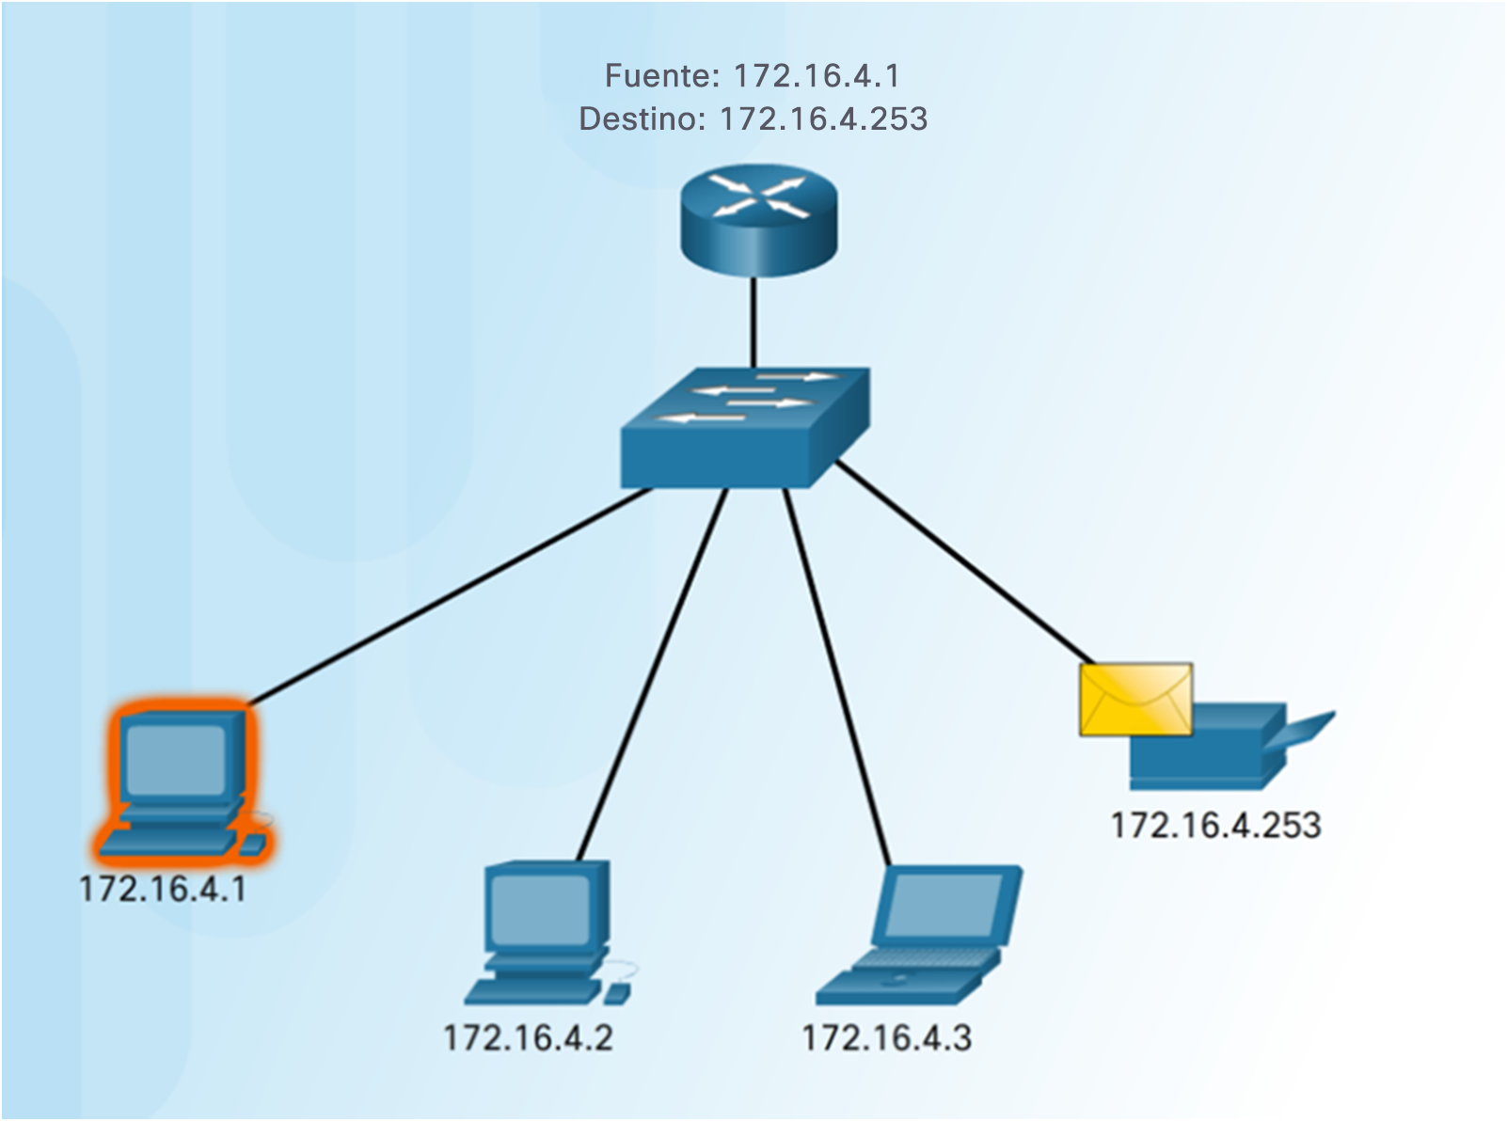
Unidifusión, difusión y multidifusión IPv4 Transmisión de unidifusión
Unidifusión: comunicación uno a uno.
Se utiliza la dirección del dispositivo de destino como la dirección de destino.
Notes:
7.1 – Direcciones de red IPv4
7.1.3 – Unidifusión, difusión y multidifusión IPv4
7.1.3.4 – Transmisión de unidifusión

Slide 20
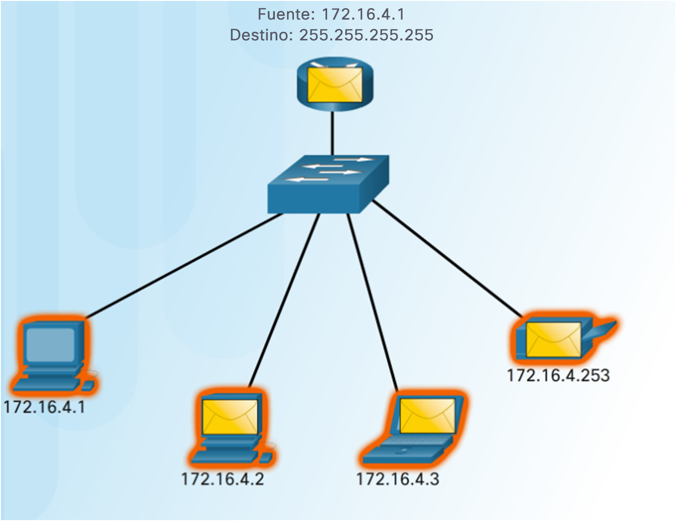
Unidifusión, difusión y multidifusión IPv4 Transmisión de difusión
Difusión: uno a todos.
Mensaje enviado a todos en la LAN (dominio de difusión).
La dirección IPv4 de destino contiene solo unos (1) en la porción de host.
Notes:
7.1 – Direcciones de red IPv4
7.1.3 – Unidifusión, difusión y multidifusión IPv4
7.1.3.5 – Transmisión de difusión

Slide 21
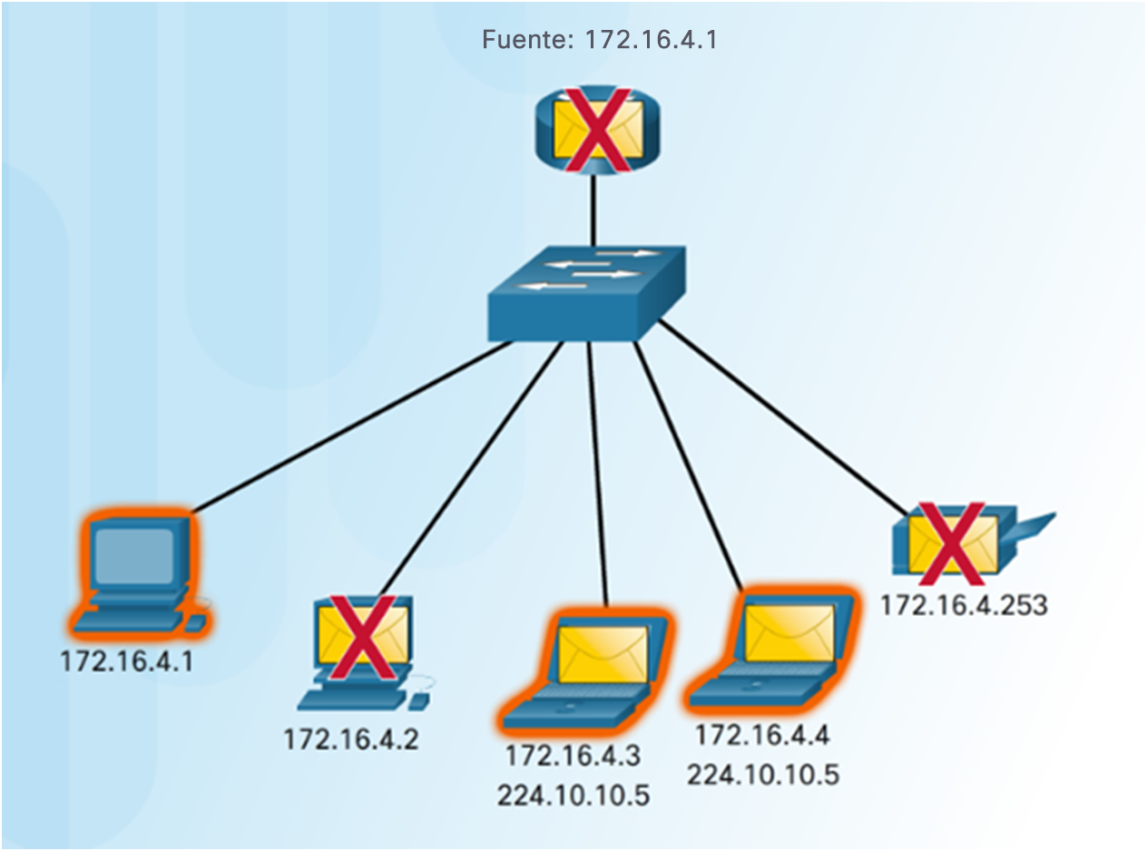
Unidifusión, difusión y multidifusión IPv4 Transmisión de multidifusión
Multidifusión: uno a un grupo selecto.
Las direcciones 224.0.0.0 a 239.255.255.255 están reservadas para multidifusión.
Los protocolos de routing utilizan transmisión multidifusión para intercambiar información de routing.
Notes:
7.1 – Direcciones de red IPv4
7.1.3 – Unidifusión, difusión y multidifusión IPv4
7.1.3.6 – Transmisión multidifusión

Slide 22
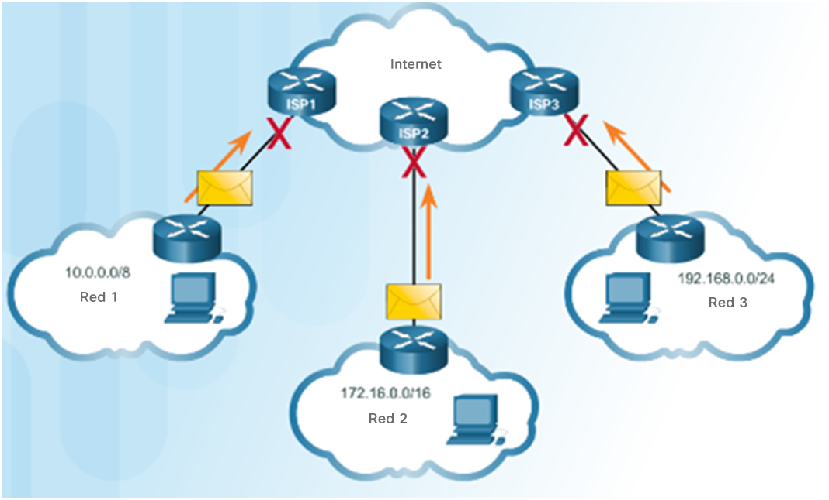
Tipos de direcciones IPv4 Direcciones IPv4 públicas y privadas
Direcciones privadas
No enrutables.
Introducidas a mediados de 1990 debido al agotamiento de direcciones IPv4.
Utilizadas solamente en redes internas.
Deben traducirse a una IPv4 pública para ser enrutables.
Definido por RFC 1918
Bloques de dirección privada
10.0.0.0 /8 o 10.0.0.0 a 10.255.255.255
172.16.0.0 /12 o 172.16.0.0 a 172.31.255.255192.168.0.0 /16
192.168.0.0 a 192.168.255.255
Notes:
7.1 – Direcciones de red IPv4
7.1.4 – Tipos de direcciones IPv4
7.1.4.1 – Direcciones IPv4 públicas y privadas

Slide 23
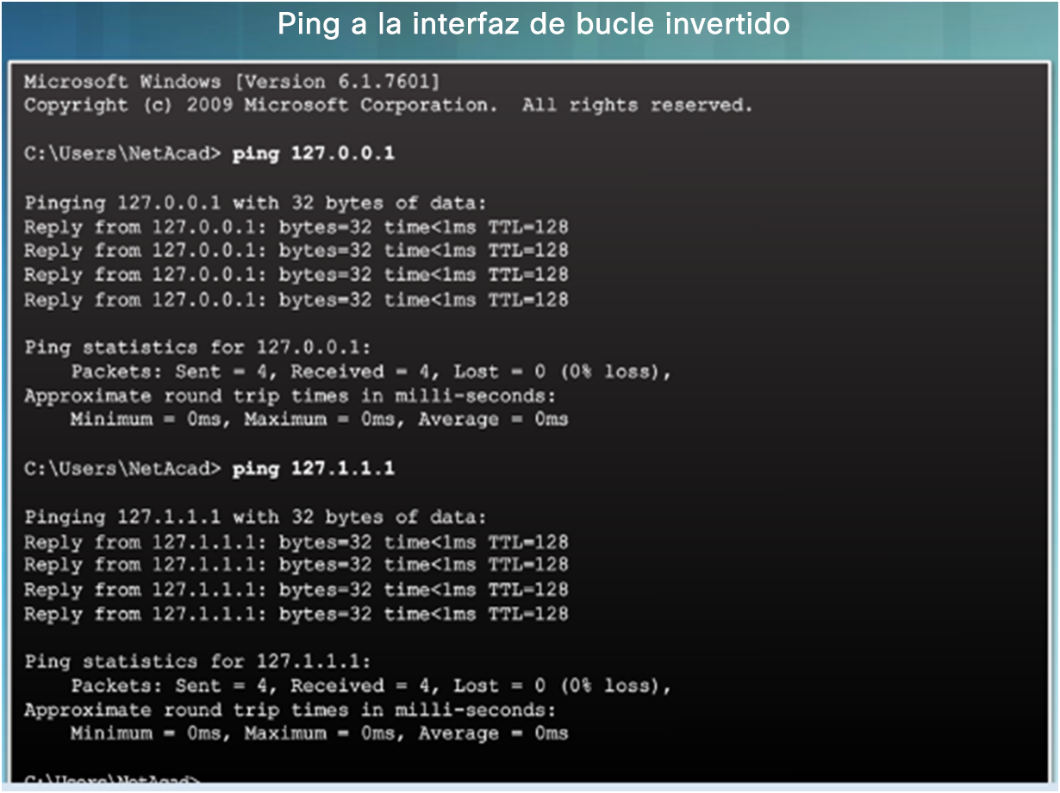
Tipos de direcciones IPv4 Direcciones IPv4 de usuarios especiales
Direcciones de bucle invertido (127.0.0.0 /8 o 127.0.0.1)
Se utilizan en un host para probar si la configuración de TCP/IP es operativa.
Direcciones link-local (169.254.0.0 /16 o 169.254.0.1)
Conocidas como direcciones de direccionamiento IP privado automático (APIPA).
Utilizadas por el cliente Windows para auto-configurar si no hay servidores DHCP disponibles.
Direcciones TEST-NET (192.0.2.0/24 o 192.0.2.0 a 192.0.2.255)
Utilizadas para la enseñanza y el aprendizaje.
Notes:
7.1 – Direcciones de red IPv4
7.1.4 – Tipos de direcciones IPv4
7.1.4.3 – Direcciones IPv4 de usuarios especiales

Slide 24
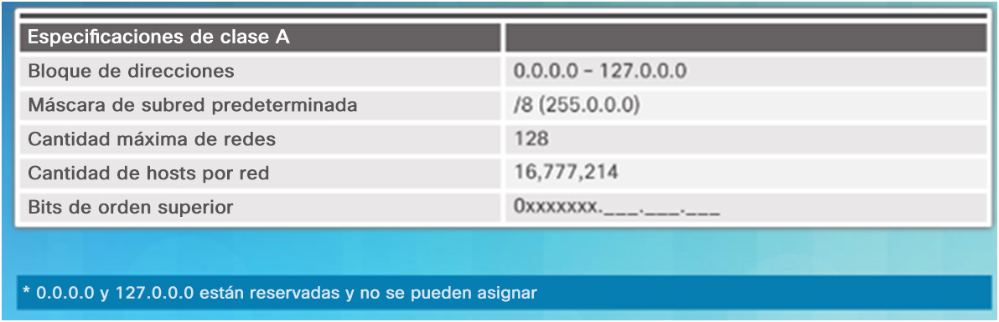
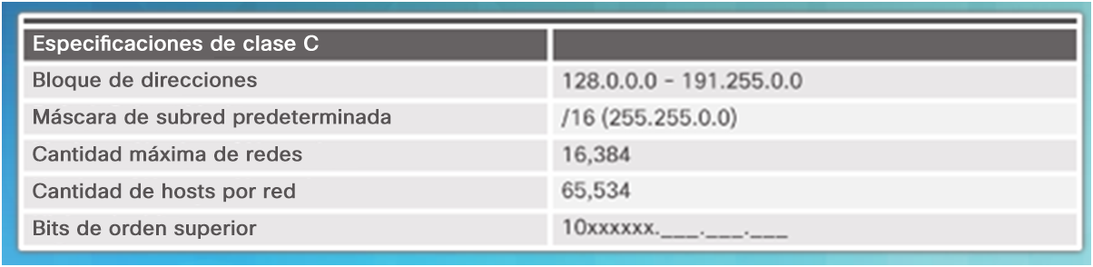
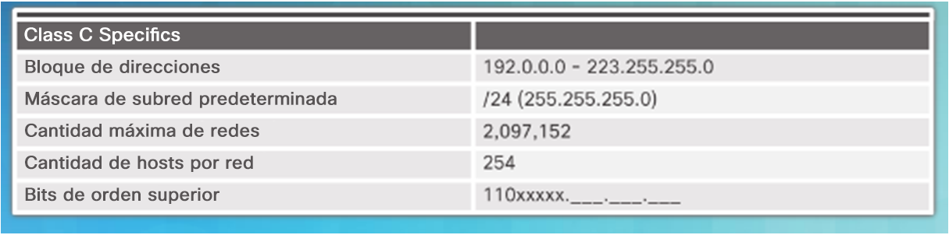
Tipos de direcciones IPv4 Direccionamiento con clase antigua
En 1981, las direcciones IPv4 de Internet se asignaban mediante el direccionamiento con clases (RFC 790).
Las direcciones de red se basan en 3 clases:
Clase A (0.0.0.0/8 a 127.0.0.0/8): diseñada para admitir redes extremadamente grandes, con más de 16 millones de direcciones de host.
Clase B (128.0.0.0 /16 a 191.255.0.0 /16): diseñada para satisfacer la necesidad de redes de tamaño moderado a grande, con hasta, aproximadamente, 65 000 direcciones de host.
Clase C (192.0.0.0 /24 a 223.255.255.0 /24): diseñada para admitir redes pequeñas con un máximo de 254 hosts.
Notes:
7.1 – Direcciones de red IPv4
7.1.4 – Tipos de direcciones IPv4
7.1.4.4 – Direccionamiento con clase antigua

Slide 25
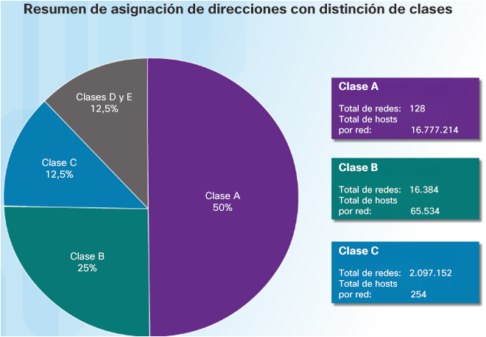
Tipos de direcciones IPv4 Direccionamiento sin clase
El direccionamiento con distinción de clase desperdiciaba direcciones y agotó la disponibilidad de direcciones IPv4.
En la década del noventa, se introdujo el direccionamiento sin clase.
Routing entre dominios sin clase (CIDR, pronunciado "saider")
Permitía que los proveedores de servicios asignaran direcciones IPv4 en cualquier límite de bits de dirección (longitud de prefijo) en lugar de solo en función de la clase A, B o C.
Notes:
7.1 – Direcciones de red IPv4
7.1.4 – Tipos de direcciones IPv4
7.1.4.6 – Direccionamiento sin clase

Slide 26
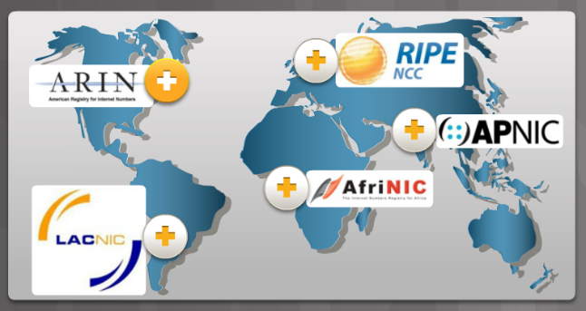
Tipos de direcciones IPv4 Asignación de direcciones IP
Las siguientes organizaciones administran y mantienen direcciones IPv4 e IPv6 para las distintas regiones.
Registro americano para números de Internet (ARIN): América del Norte.
Réseaux IP Europeans (RIPE): Europa, Oriente Medio y Asia Central.
Centro de Información de Red de Asia y el Pacífico (APNIC): Regiones de Asia y del Pacífico.
Centro de Información de la Red Africana (AfriNIC): África.
Registro de Direcciones de Internet de América Latina y Caribe (LACNIC): América Latina y algunas islas del Caribe.
Notes:
7.1 – Direcciones de red IPv4
7.1.4 – Tipos de direcciones IPv4
7.1.4.7 – Asignación de direcciones IP

Slide 27
2.0 Direcciones de red IPv6
Notes:
7 – Direccionamiento IP
7.2 – Direcciones de red IPv6

Slide 28
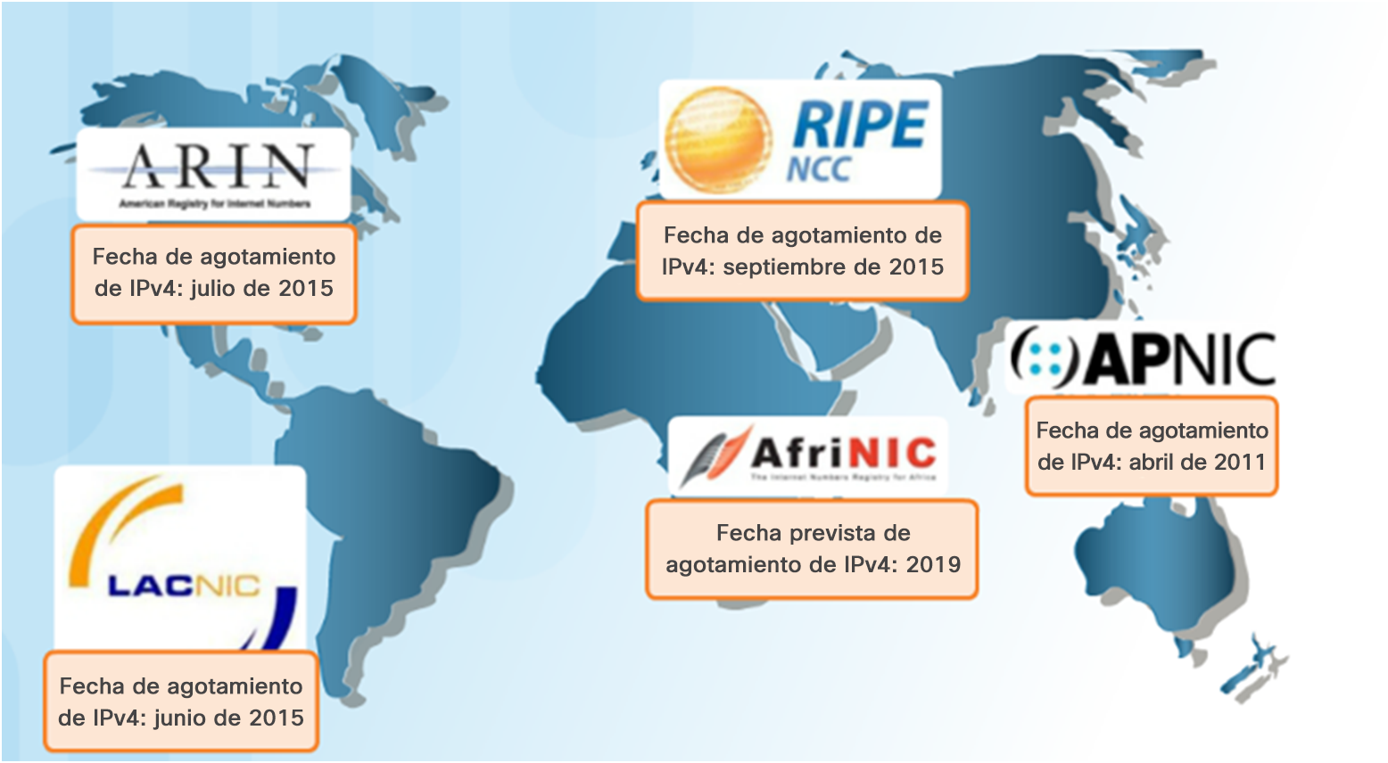
Problemas con IPv4 Necesidad de utilizar IPv6
IPv6 comparado con IPv4:
Cuenta con un espacio de direcciones mayor de 128 bits.
340 sextillones de direcciones.
Resuelve las limitaciones de IPv4.
Añade mejoras como la configuración automática de direcciones.
Por qué es necesario IPv6:
La población que accede a Internet aumenta rápidamente.
Agotamiento de IPv4.
Problemas con NAT.
Internet de las cosas.
Notes:
7.2 – Direcciones de red IPv6
7.2.1 – Problemas con IPv4
7.2.1.1 – Necesidad de utilizar IPv6

Slide 29
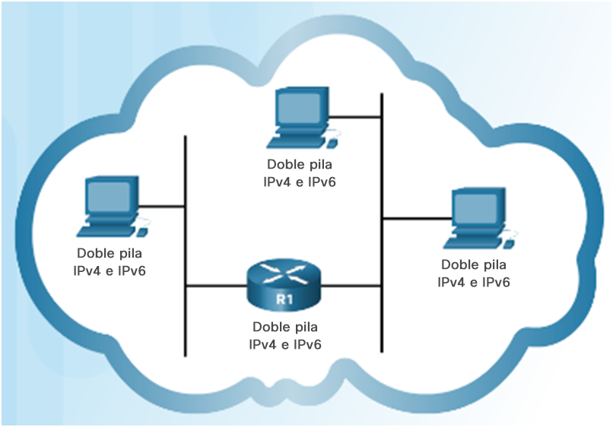
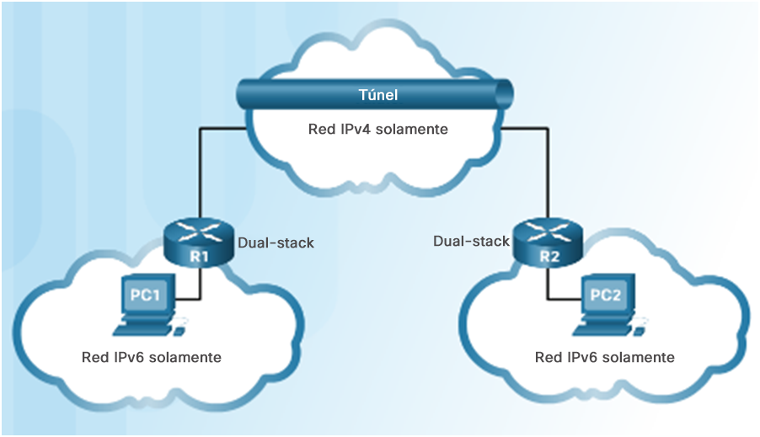
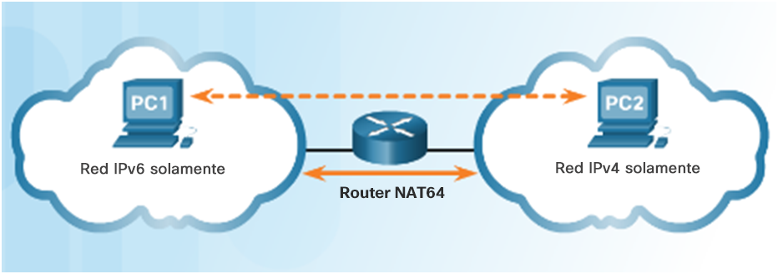
Problemas con IPv4 Coexistencia de IPv4 e IPv6
Técnicas de migración de IPv4 a IPv6
Dual stack (Doble pila): los dispositivos ejecutan pilas de protocolos IPv4 e IPv6 de manera simultánea.
Tunelización: el paquete IPv6 se encapsula dentro de un paquete IPv4.
Traducción: la traducción de direcciones de red 64 (NAT64) permite que los dispositivos habilitados para IPv6 se comuniquen con los habilitados para IPv4.
Notes:
7.2 – Direcciones de red IPv6
7.2.1 – Problemas con IPv4
7.2.1.2 – Coexistencia de IPv4 e IPv6

Slide 30
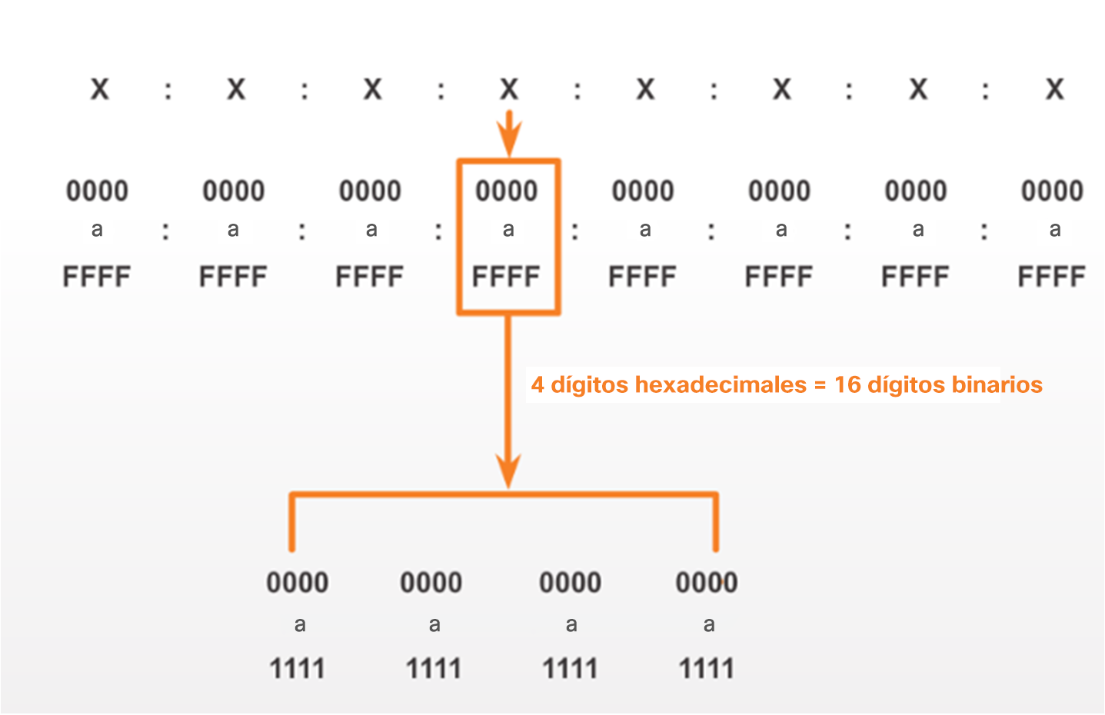
Direccionamiento IPv6 Representación de dirección IPv6
Direcciones IPv6:
tiene 128 bits de longitud
Cada 4 bits se representan por un dígito hexadecimal
Hexteto: término no oficial que se refiere a un segmento de 16 bits o de cuatro valores hexadecimales
Notes:
7.2 – Direcciones de red IPv6
7.2.2 – Direccionamiento IPv6
7.2.2.1 – Representación de dirección IPv6

Slide 31
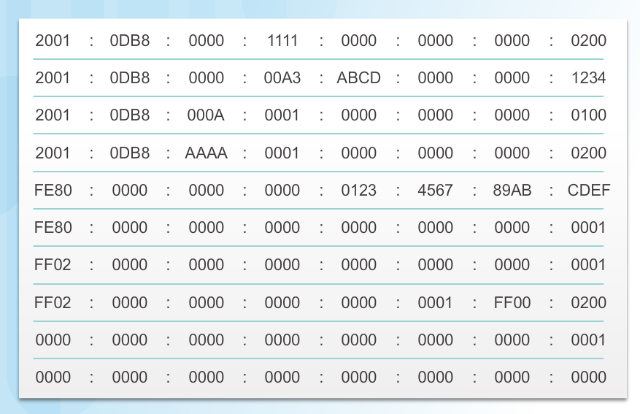
Direccionamiento IPv6 Representación de dirección IPv6 (continuación)
Formato preferido para la representación de IPv6
Notes:
7.2 – Direcciones de red IPv6
7.2.2 – Direccionamiento IPv6
7.2.2.1 – Representación de dirección IPv6 (continuación)

Slide 32
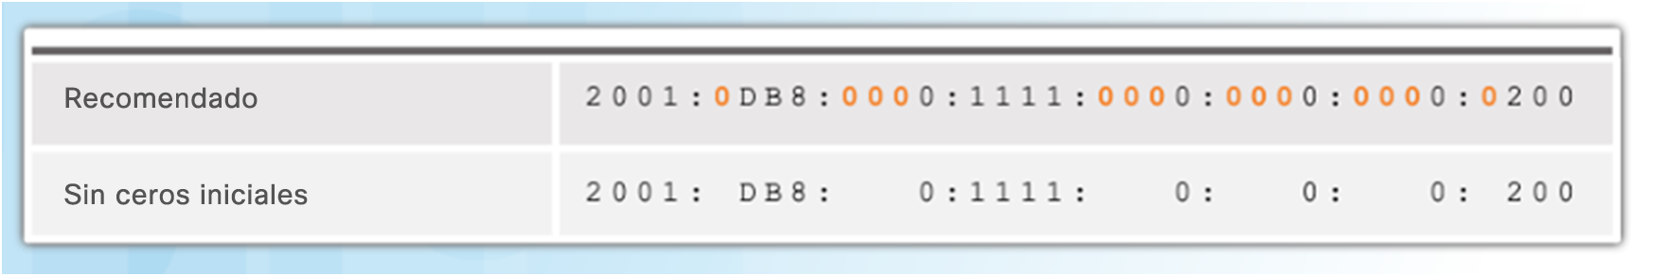
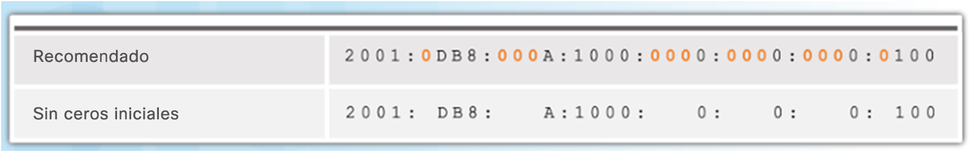
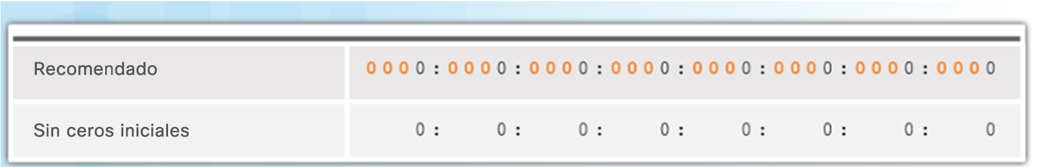
Direccionamiento IPv6 Regla 1: Omitir los ceros iniciales
Con el fin de reducir o comprimir IPv6
La primera regla es omitir los ceros iniciales en cualquier hexteto.
Notes:
7.2 – Direcciones de red IPv6
7.2.2 – Direccionamiento IPv6
7.2.2.2 – Regla 1: Omitir los ceros iniciales

Slide 33
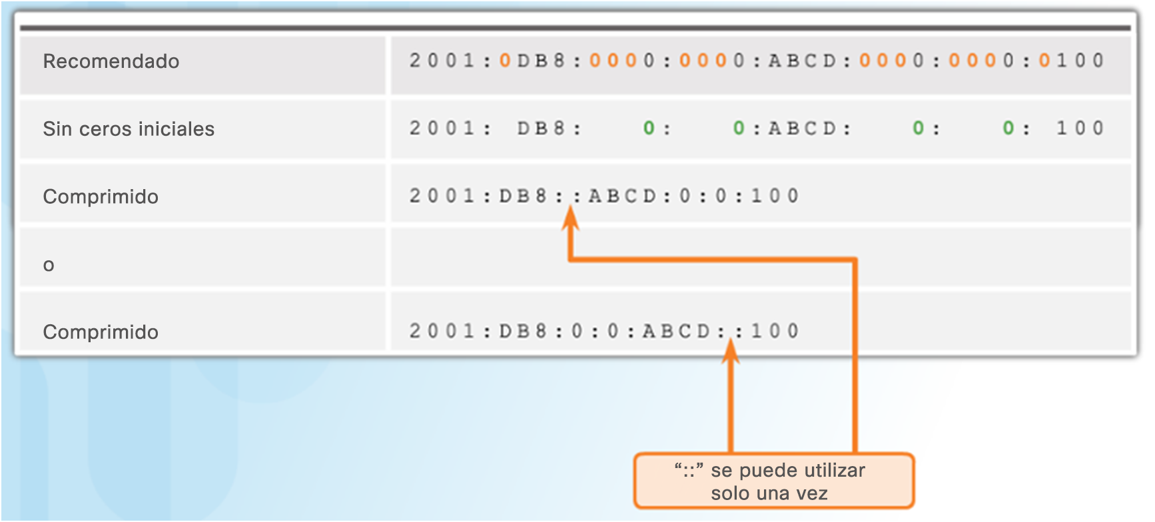
Direccionamiento IPv6 Regla 2: Omitir los segmentos de 0
Regla 2: Omitir los segmentos de 0
Los dos puntos dobles (::) pueden reemplazar cualquier cadena única y contigua de uno o más segmentos de 16 bits (hextetos) que estén compuestas solo por ceros.
Notes:
7.2 – Direcciones de red IPv6
7.2.2 – Direccionamiento IPv6
7.2.2.3 – Regla 2: Omitir los segmentos de 0

Slide 34
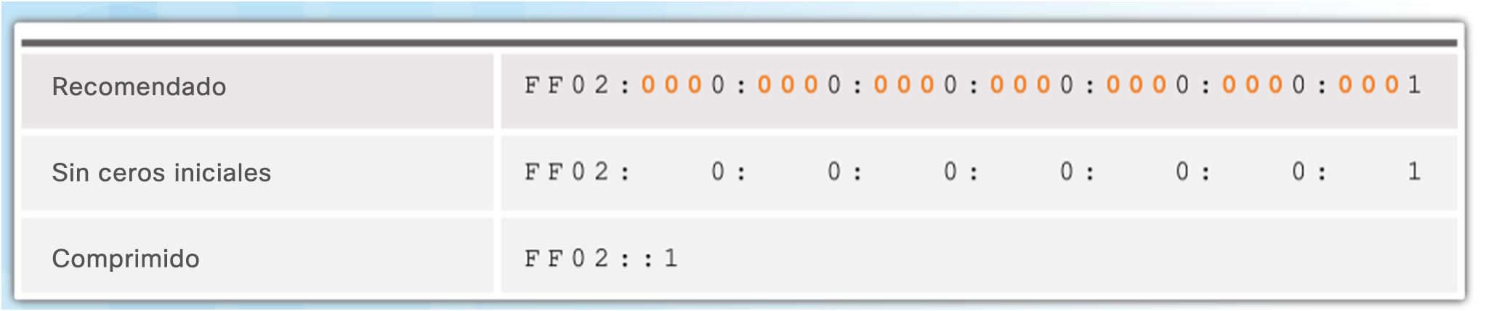
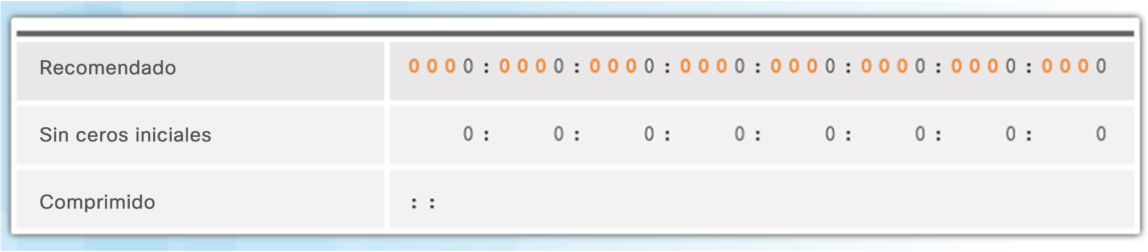
Direccionamiento IPv6 Regla 2: Omitir los segmentos de 0 (continuación)
Regla 2: Omitir los segmentos de 0
Los dos puntos dobles (::) pueden reemplazar cualquier cadena única y contigua de uno o más segmentos de 16 bits (hextetos) que estén compuestas solo por ceros.
Notes:
7.2 – Direcciones de red IPv6
7.2.2 – Direccionamiento IPv6
7.2.2.3 – Regla 2: Omitir los segmentos de 0 (continuación)

Slide 35
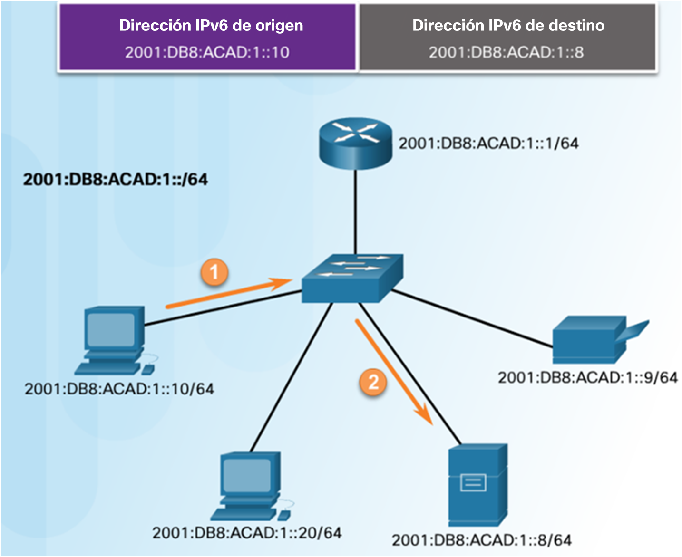
Tipos de direcciones IPv6 Tipos de direcciones IPv6
Existen tres tipos de direcciones IPv6:
Unidifusión: dirección IPv6 de origen único.
Multidifusión: las direcciones IPv6 de multidifusión se usan para enviar un único paquete IPv6 a varios destinos.
Difusión por proximidad: una dirección IPv6 de difusión por proximidad es cualquier dirección de unidifusión IPv6 que puede asignarse a varios dispositivos.
Notes:
7.2 – Direcciones de red IPv6
7.2.3 – Tipos de direcciones IPv6
7.2.3.1 – Tipos de direcciones IPv6

Slide 36
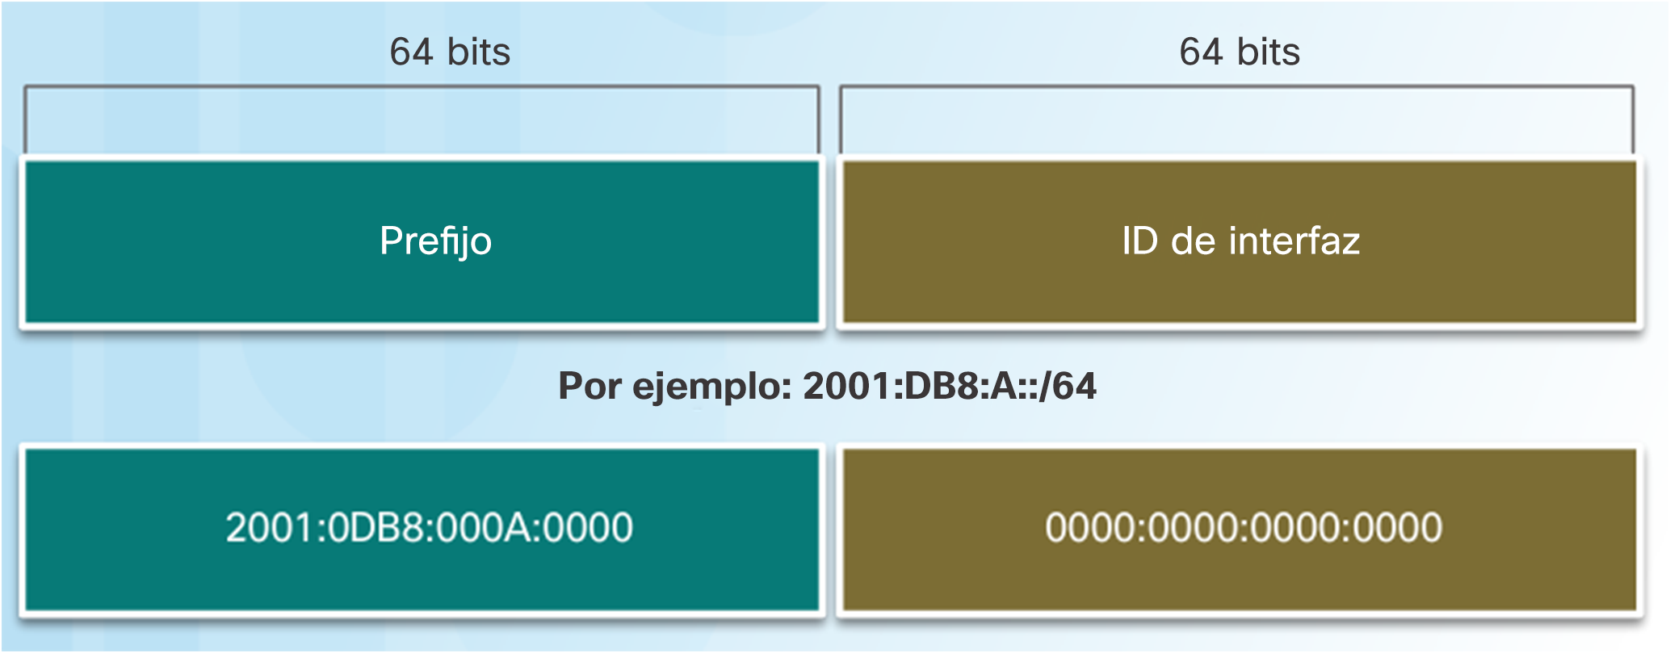
Tipos de direcciones IPv6 Longitud de prefijo IPv6
La longitud del prefijo IPv6 se usa para indicar la porción de red de la dirección IPv6:
La longitud de prefijo puede ir de 0 a 128.
La longitud de prefijo IPv6 típica en la mayor parte de las redes LAN es /64.
Notes:
7.2 – Direcciones de red IPv6
7.2.3 – Tipos de direcciones IPv6
7.2.3.2 – Longitud de prefijo IPv6

Slide 37
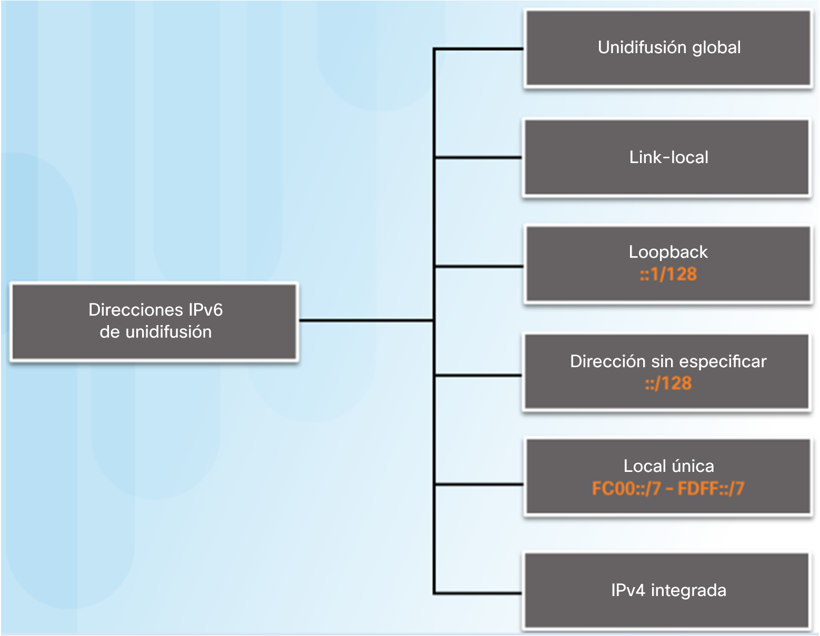
Tipos de direcciones IPv6 Dirección de unidifusión IPv6
Unidifusión global: direcciones enrutables de Internet globalmente únicas.
Link-local: se utilizan para comunicarse con otros dispositivos en el mismo enlace local. Se limitan a un único enlace.
Locales únicas: se utilizan para el direccionamiento local dentro de un sitio o entre una cantidad limitada de sitios.
Notes:
7.2 – Direcciones de red IPv6
7.2.3 – Tipos de direcciones IPv6
7.2.3.3 – Direcciones de unidifusión IPv6

Slide 38
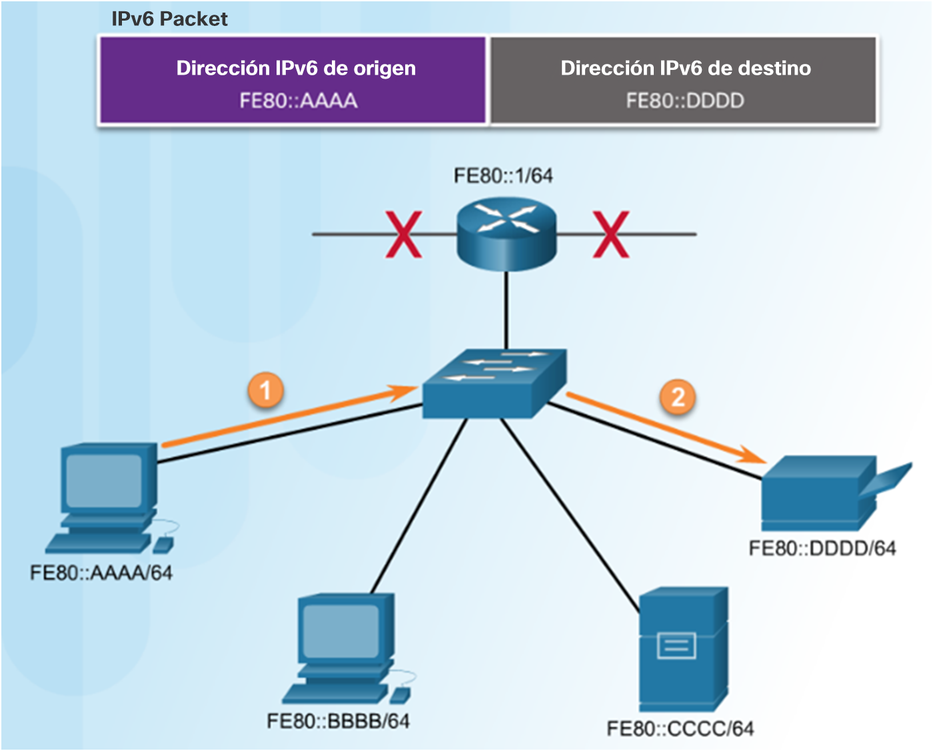
Tipos de direcciones IPv6 Direcciones de unidifusión IPv6 link-local
Direcciones IPv6 link-local:
Permiten que un dispositivo se comunique con otros dispositivos habilitados para IPv6 en el mismo enlace.
Se crean incluso si no se le ha asignado una dirección unidifusión global de IPv6 al dispositivo.
Están en el intervalo FE80::/10.
Nota: En general, es la dirección link-local del router, que se usa como gateway predeterminado para otros dispositivos del enlace.
Notes:
7.2 – Direcciones de red IPv6
7.2.3 – Tipos de direcciones IPv6
7.2.3.4 – Direcciones de unidifusión IPv6 link-local

Slide 39


Direcciones de unidifusión IPv6 Estructura de una dirección de unidifusión global IPv6
Actualmente, solo se asignan direcciones de unidifusión globales con los tres primeros bits 001 o 2000::/3
Una dirección de unidifusión global consta de tres partes:
Prefijo de routing global: parte de la red de la dirección que asigna el proveedor. Por lo general /48.
ID de subred: se utiliza para dividir en subredes dentro de una organización.
ID de interfaz: equivale a la porción de host de una dirección IPv4.
Notes:
7.2 – Direcciones de red IPv6
7.2.4 – Direcciones IPv6 de unidifusión
7.2.4.1 – Estructura de una dirección de unidifusión global IPv6

Slide 40

Direcciones de unidifusión IPv6 Configuración estática de una dirección de unidifusión global
Configuración del router:
Comandos similares a IPv4, reemplazan IPv4 con IPv6.
El comando para configurar una dirección de unidifusión global IPv6 en una interfaz es ipv6 address ipv6-address/prefix-length
Notes:
7.2 – Direcciones de red IPv6
7.2.4 – Direcciones IPv6 de unidifusión
7.2.4.2 – Configuración estática de una dirección de unidifusión global

Slide 41

Direcciones de unidifusión IPv6 Configuración estática de una dirección de unidifusión global (configuración)
Configuración de host:
Configurar la dirección IPv6 en un host de forma manual es similar a configurar una dirección IPv4
La dirección de gateway predeterminado puede configurarse para que coincida con la dirección link-local o de unidifusión global de la interfaz Gigabit Ethernet.
Asignación dinámica de direcciones IPv6:
Configuración automática de direcciones independiente del estado (SLAAC)
DHCPv6 con información de estado
Notes:
7.2 – Direcciones de red IPv6
7.2.4 – Direcciones IPv6 de unidifusión
7.2.4.2 – Configuración estática de una dirección de unidifusión global (continuación)

Slide 42

Direcciones de unidifusión IPv6 Configuración dinámica: SLAAC
Configuración automática de direcciones independiente del estado (SLAAC):
Un dispositivo puede obtener su prefijo, longitud de prefijo, dirección de gateway predeterminado y otra información de un router IPv6.
Utiliza los mensajes de anuncio de router (RA) de ICMPv6 del router local.
Los mensajes de RA de ICMPv6 se envían cada 200 segundos a todos los dispositivos habilitados para IPv6 en la red.
Opción 1 (SLAAC solamente): "soy todo lo que necesita (prefijo, longitud de prefijo, gateway predeterminado)".
Opción 2 (SLAAC y DHCPv6): "esta es mi información, pero debe obtener otra información como las direcciones DNS de un servidor DHCPv6".
Opción 3 (DHCPv6 solamente) – "No puedo ayudarlo. Solicite toda la información a un servidor DHCPv6".
Notes:
7.2 – Direcciones de red IPv6
7.2.4 – Direcciones IPv6 de unidifusión
7.2.4.3 – Configuración dinámica: SLAAC

Slide 43

Direcciones de unidifusión IPv6 Configuración dinámica: DHCPv6
Opción 1 de RA: SLAAC solamente (es la predeterminada).
Opción 2 de RA: SLAAC y DHCPv6 sin información de estado:
Utiliza SLAAC para la dirección de unidifusión global IPv6 y el gateway predeterminado.
Utiliza un servidor DHCPv6 sin estado para otra información.
Opción 3 de RA: DHCPv6 con información de estado:
Utiliza las direcciones link-local de los routers para el gateway predeterminado.
Utiliza DHCPv6 para toda otra información.
Notes:
7.2 – Direcciones de red IPv6
7.2.4 – Direcciones IPv6 de unidifusión
7.2.4.4 – Configuración dinámica: DHCPv6

Slide 44

Direcciones de unidifusión IPv6 Proceso EUI-64 y generación aleatoria
Cuando el mensaje RA es SLAAC o SLAAC con DHCPv6 sin estado, el cliente debe generar su propia ID de interfaz.
La ID de interfaz puede crearse mediante el proceso EUI-64 o mediante un número de 64 bits de generación aleatoria.
Las ID de interfaz EUI-64 se representan en sistema binario y constan de tres partes:
OUI de 24 bits de la dirección MAC del cliente, pero el séptimo bit (bit universal/local, U/L) se invierte.
El valor de 16 bits FFFE introducido (en formato hexadecimal).
Identificador de dispositivo de 24 bits de la dirección MAC del cliente.
Notes:
7.2 – Direcciones de red IPv6
7.2.4 – Direcciones IPv6 de unidifusión
7.2.4.5 – Proceso EUI-64 y generación aleatoria

Slide 45

Direcciones de unidifusión IPv6 Proceso EUI-64 y generación aleatoria (continuación)
ID de interfaz generadas aleatoriamente
Windows utiliza una ID de interfaz generada aleatoriamente.
Notes:
7.2 – Direcciones de red IPv6
7.2.4 – Direcciones IPv6 de unidifusión
7.2.4.5 – Proceso EUI-64 y generación aleatoria (continuación)

Slide 46

Direcciones de unidifusión IPv6 Direcciones link-local dinámicas
La dirección link-local puede establecerse dinámicamente o configurarse manualmente.
Los routers con Cisco IOS utilizan EUI-64 para generar la ID de interfaz para todas las direcciones link-local en las interfaces IPv6.
El problema de utilizar la dirección link-local asignada dinámicamente es la larga ID de interfaz; por lo tanto, a menudo, se configuran estáticamente.
Notes:
7.2 – Direcciones de red IPv6
7.2.4 – Direcciones IPv6 de unidifusión
7.2.4.6 – Direcciones link-local dinámicas

Slide 47

Direcciones de unidifusión IPv6 Direcciones link-local estáticas
La configuración manual de la dirección link-local permite la creación de una dirección simple y fácil de recordar.
Notes:
7.2 – Direcciones de red IPv6
7.2.4 – Direcciones IPv6 de unidifusión
7.2.4.7 – Direcciones link-local estáticas

Slide 48



Direcciones de unidifusión IPv6 Verificación de la configuración de la dirección IPv6
Los comandos para verificar la configuración de IPv6 son similares a los de IPv4:
show ipv6 interface brief
show ipv6 route
El comando ping de IPv6 es idéntico al comando que se usa en IPv4, excepto que se usa una dirección IPv6.
Notes:
7.2 – Direcciones de red IPv6
7.2.4 – Direcciones IPv6 de unidifusión
7.2.4.8 – Verificación de la configuración de la dirección IPv6

Slide 49

Direcciones de multidifusión IPv6 Direcciones de multidifusión IPv6 asignadas
Existen dos tipos de direcciones IPv6 de multidifusión:
Multidifusión asignada: direcciones de multidifusión reservadas para grupos predefinidos de dispositivos.
Dirección de multidifusión de nodo solicitado
Dos grupos comunes de direcciones de multidifusión IPv6 asignadas:
Grupo de multidifusión FF02::1 para todos los nodos: este es un grupo de multidifusión al que se unen todos los dispositivos con IPv6 habilitado. Similar a una transmisión en IPv4.
Grupo de multidifusión FF02::2 para todos los nodos: este es un grupo de multidifusión al que se unen todos los routers IPv6.
Notes:
7.2 – Direcciones de red IPv6
7.2.5 – Direcciones IPv6 de multidifusión
7.2.5.1 – Direcciones de multidifusión IPv6 asignadas

Slide 50

Direcciones de multidifusión IPv6 Direcciones de multidifusión IPv6 de nodo solicitado
Dirección de multidifusión de nodo solicitado:
Asignada a una dirección de multidifusión especial de Ethernet.
Permite que la tarjeta NIC de Ethernet filtre tramas en la MAC de destino.
Notes:
7.2 – Direcciones de red IPv6
7.2.5 – Direcciones IPv6 de multidifusión
7.2.5.2 – Direcciones de multidifusión IPv6 de nodo solicitado

Slide 51
7.3 Verificación de conectividad
Notes:
7 – Direccionamiento IP
7.3 – Verificación de conectividad

Slide 52

ICMP ICMPv4 e ICMPv6
El protocolo de mensajes para IPv4 es ICMPv4. ICMPv6 proporciona los mismos servicios para IPv6.
Los mensajes ICMP comunes a ambos son los siguientes:
Confirmación de host
Destino o servicio inaccesible
Tiempo superado
Redireccionamiento de ruta
Notes:
7.3 – Verificación de conectividad
7.3.1 – ICMP
7.3.1.1 – ICMPv4 e ICMPv6

Slide 53


ICMP Mensajes de solicitud y de anuncio de router de ICMPv6
ICMPv6 incluye cuatro protocolos nuevos como parte del protocolo de detección de vecino (ND o NDP)
Mensaje de solicitud de router (RS)
Mensaje de anuncio de router (RA)
Mensajes de RA utilizados para proporcionar información de direccionamiento a los hosts:
Mensaje de solicitud de vecino (NS)
Mensaje de anuncio de vecino (NA)
Los mensajes de solicitud y anuncio de vecino se usan para la resolución de direcciones y para la detección de direcciones duplicadas (DAD).
Notes:
7.3 – Verificación de conectividad
7.3.1 – ICMP
7.3.1.2 – Mensajes de solicitud y de anuncio de router de ICMPv6

Slide 54

Prueba y verificación Ping: Prueba de la pila local
Haga ping a la dirección de bucle invertido local de 127.0.0.1 para IPv4 o ::1 para IPv6 para comprobar que el IP esté instalado correctamente en el host.
Notes:
7.3 – Verificación de conectividad
7.3.2 – Pruebas y verificación
7.3.2.1 – Ping: Prueba de la pila local

Slide 55

Prueba y verificación Ping: Prueba de la conectividad a la LAN local
Utilice el comando ping para probar la capacidad de comunicación de un host en la red local.
Notes:
7.3 – Verificación de conectividad
7.3.2 – Pruebas y verificación
7.3.2.2 – Ping: Prueba de la conectividad a la LAN local

Slide 56

Prueba y verificación Ping: Prueba de la conectividad a una red remota
Utilice el comando ping para probar la capacidad de comunicación de un host en una interconexión de redes.
Notes:
7.3 – Verificación de conectividad
7.3.2 – Pruebas y verificación
7.3.2.3 – Ping: Prueba de la conectividad a una red remota

Slide 57

Prueba y verificación Traceroute: Prueba de la ruta
Traceroute (tracert) es una utilidad que genera una lista de saltos que se alcanzaron correctamente a lo largo de la ruta.
Tiempo de ida y vuelta (RTT): tiempo que le lleva a un paquete llegar al host remoto y a la respuesta regresar del host.
Se usa un asterisco (*) para indicar la pérdida de un paquete.
Notes:
7.3 – Verificación de conectividad
7.3.2 – Pruebas y verificación
7.3.2.4 – Traceroute: Prueba de la ruta

